Slide 1
00002
WEB前端开发
R1
V1.0
石毅/00001
2020.7.1
新开发
Notes:
2015.7.4
调整版权和页码对齐，位于参考线8.5到8.9之间。
调整编辑框行距为单倍行距。
2015.7.9
删除此页课程版本后的“ISSUE”。
新增“产品版本”和“课程版本”的示例。
2015.8.3
调整母板主体和备注，段落格式为“允许标点溢出边界”。
2015.8.4
删除缩略语页；
重命名版式“8#空白”为“8#仅标题”。
2015.9.2
新增备注模板，备注页正上方添加页眉，显示本章标题。
2015.9.14
删除“谢谢”那页的白色“谢谢”。
2017.11.8
调整母版中标题宽度。
2017.12.8
适当拉长了备注页文本框长度，防止2013版后的PPT会自动换页。

Slide 2
第11章 表单校验与正则表达式
表单基本验证技术
表单选择器
正则表达式
使用HTML5的方式验证表单

Slide 3


本章目标
掌握String对象的用法
会使用表单选择器选择页面元素
掌握正则表达式的语法
熟悉正则表达式的应用
会使用HTML5的方式验证表单内容

Slide 4
第一部分
表单基本验证技术

Slide 5
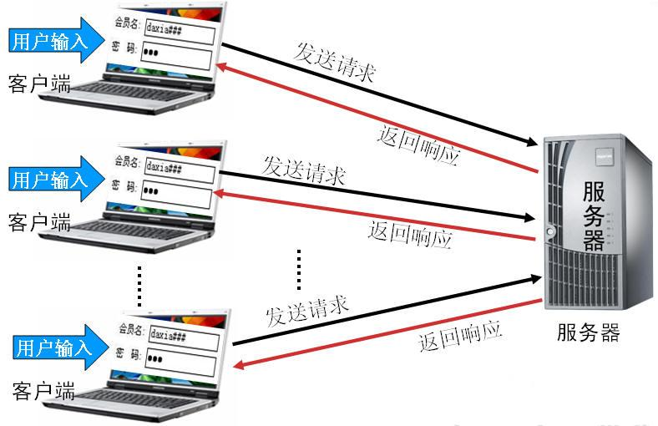
为什么要表单验证
减轻服务器的压力
保证输入的数据符合要求

Slide 6
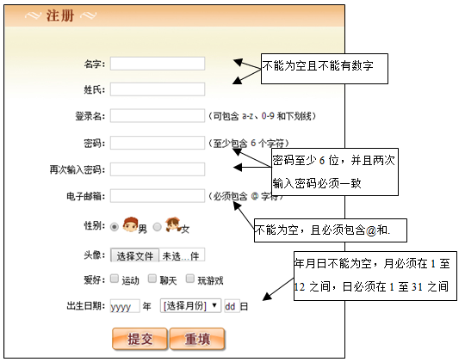
常用的表单验证
日期格式
表单元素是否为空
用户名和密码
E-mail地址
身份证号码

Slide 7

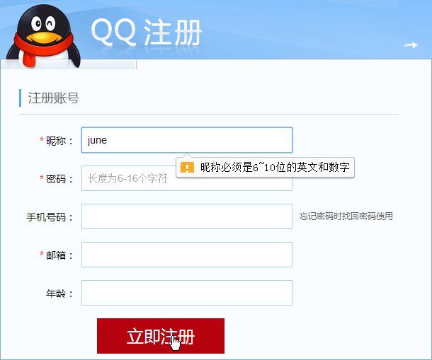

表单验证的思路
问题
当输入的表单数据不符合要求时，如何编写脚本来进行提示？
分析
获得表单元素值
使用JavaScript的一些方法对数据进行判断
当表单提交时，触发事件，对获取的数据进行验证
Notes:
教学指导：
根据图讲解表单验证的思路

Slide 8
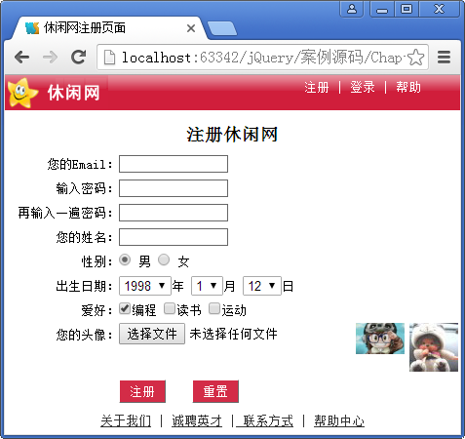

为什么使用表单选择器
表单选择器用于选取某些特定的表单元素，比如所有单选按钮或隐藏的元素
演示示例：表单选择器

Slide 9
第二部分
表单选择器

Slide 10
表单选择器3-1
语法 | 描述 | 示例
:input | 匹配所有input、textarea、select和button 元素 | $("#myform :input")选取表单中所有的input、select和button元素
:text | 匹配所有单行文本框 | $("#myform :text")选取email 和姓名两个input 元素
:password | 匹配所有密码框 | $("#myform :password" )选取所有 <input type="password" />元素
:radio | 匹配所有单项按钮 | $("#myform :radio")选取<input type="radio" />元素
:checkbox | 匹配所有复选框 | $(" #myform :checkbox " )选取 <input type="checkbox " />元素
:submit | 匹配所有提交按钮 | $("#myform :submit " )选取 <input type="submit " />元素
Notes:
教学指导：
表单选择器虽然多，但难度不大，授课时只需重点演示2-3个即可，无需全部演示

Slide 11
表单选择器3-2
语法 | 描述 | 示例
:image | 匹配所有图像域 | $("#myform :image" )选取 <input type=" image" />元素
:reset | 匹配所有重置按钮 | $(" #myform :reset " )选取 <input type=" reset " />元素
:button | 匹配所有按钮 | $("#myform :button" )选取button 元素
:file | 匹配所有文件域 | $(" #myform :file" )选取 <input type=" file " />元素
:hidden | 匹配所有不可见元素，或者type 为hidden的元素 | $("#myform :hidden" )选取<input type="hidden " />、style="display: none"等元素

Slide 12
表单选择器3-3
属性过滤选择器
语法 | 描述 | 示例
:enabled | 匹配所有可用元素 | $(" #userform :enabled" )匹配form内部除编号输入框外的所有元素
:disabled | 匹配所有不可用元素 | $(" #userform :disabled" )匹配编号输入框
:checked | 匹配所有被选中元素（复选框、单项按钮、select 中的option） | $(" #userform :checked" )匹配“性别”中的“男”选项和“爱好”中的“编程”选项
:selected | 匹配所有选中的option 元素 | $(" #userform :selected" ) 匹配“家乡”中的“北京”选项
演示示例：表单过滤选择器

Slide 13
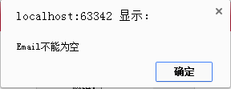
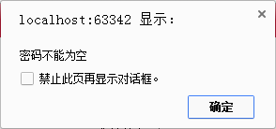
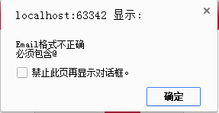
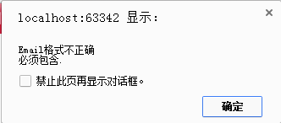
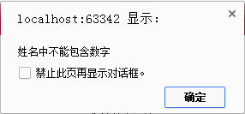
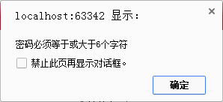
验证表单内容
使用String 对象验证邮箱
不能为空，格式正确
文本框内容的验证
密码不能为空，不少于6个字符，姓名不能为空，不能有数字
Notes:
教学指导：
1、根据图说明邮箱通常验证是否为空和格式的正确性；
2、对照图说明文本框经常验证的内容，不能为空、字符多少等；

Slide 14
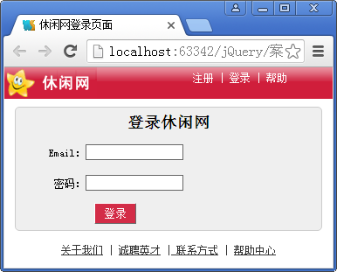
使用String 对象验证邮箱
实现思路
使用val( )方法获取文本框的值
使用indexOf( ) 来判断字符串是否包含“@”和“.”
使用方法submit( )提交表单
根据返回值是true还是false来决定是否提交表单
Notes:
教学指导：
1、根据页面例子，提问该如何实现登录表单验证；
2、分析，然后给出实现思路

Slide 15
字符串验证
非空验证
检测Email是否为空
if (mail == "") {
alert("Email不能为空");
return false;
}
字符串查找
indexOf()：查找某个指定的字符串值在字符串中首次出现的位置
var str="this is JavaScript";
var selectFirst=str.indexOf("Java");
var selectSecond=str.indexOf("Java",12);
返回8
返回-1
Notes:
教学指导：
讲解如何验证为空，以及indexOf()的用法，为演示示例做准备

Slide 16

验证休闲网登录页面
示例
$(document).ready(function(){
$("form").submit(function(){
var mail = $("#myform :text").val();
if (mail=="") {//检测Email是否为空
alert("Email不能为空");
return false;
}
if (mail.indexOf("@") == -1) {
alert("Email格式不正确\n必须包含@");
return false;
}
if (mail.indexOf(".") == -1) {
alert("Email格式不正确\n必须包含.");
return false;
}
return true;
})
})
演示示例：验证休闲网登录页面

Slide 17
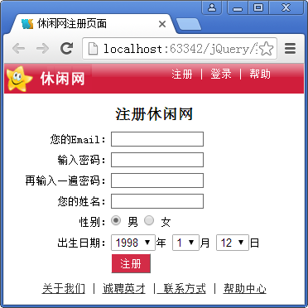
文本框内容的验证
实现思路
使用String对象的length属性验证密码的长度
验证两次输入密码是否一致
使用length属性获取文本长度，然后使用for循环和substring( )方法依次截断单个字符，最后判断每个字符是否是数字
Notes:
教学指导：
1、按照图讲解要实现的内容；
2、根据图讲实现思路;

Slide 18
字符串验证
判断字符串是否有数字
使用for循环和substring()方法依次截断单个字符，再判断每个字符是否是数字
for (var i = 0; i < user.length; i++) {
var j = user.substring(i, i + 1);
if (isNaN(j) == false) {
alert("姓名中不能包含数字");
return false;
}
}
截取单个字符
长度验证
length属性可以获取字符串长度
if(pwd.length<6){
alert("密码必须等于或大于6个字符");
return false;
}
Notes:
教学指导：
1、讲解length的用法，讲解substring的用法，为后面的例子做准 备。

Slide 19
休闲网注册页面的验证
示例
var pwd = $("#pwd").val();
if (pwd == "") {
alert("密码不能为空");
return false;
}
if (pwd.length < 6) {
alert("密码必须等于或大于6个字符");
return false;
}
var repwd = $("#repwd").val();
if (pwd != repwd) {
alert("两次输入的密码不一致");
return false;
}
var user = $("#user").val();
if (user == "") {
alert("姓名不能为空");
return false;
}
for (var i = 0; i < user.length; i++) {
var j = user.substring(i, i + 1);
if (isNaN(j) == false) {
alert("姓名中不能包含数字");
return false;
}
}
演示示例：体闲网注册验证

Slide 20

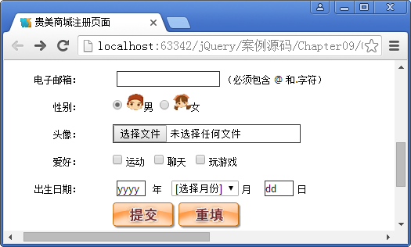
练习：验证注册页面中的电子邮箱
练习
需求说明
电子邮箱不能为空
电子邮箱中必须包含符号“@”和“.”
当电子邮箱输入框中的内容正确时，页面跳转到注册成功页面（register_success.htm）
完成时间：15分钟

Slide 21
共性问题集中讲解
常见问题及解决办法
代码规范问题
调试技巧
共性问题集中讲解
Notes:
教学指导：
xxxxxxx

Slide 22
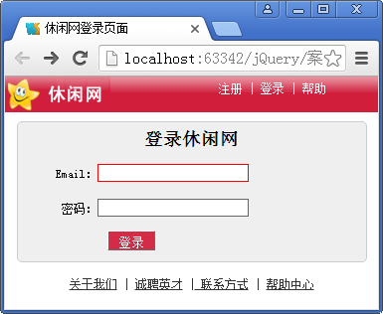
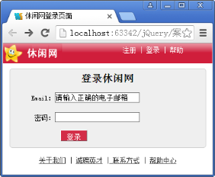
校验提示特效
邮箱提示文本
单击邮箱提示文本自动清除，文本框边框变为红色
Notes:
教学指导：
简单介绍网上常见的表单提示特效，然后引入下面的内容

Slide 23
表单验证事件和方法
表单验证需要综合运用元素的事件和方法
类别 | 名称 | 描述
事件 | onblur | 失去焦点，当光标离开某个文本框时触发
 | onfocus | 获得焦点，当光标进入某个文本框时触发
方法 | blur() | 从文本域中移开焦点
 | focus() | 在文本域中设置焦点，即获得鼠标光标
 | select() | 选取文本域中的内容，突出显示输入区域的内容
演示示例：动态改变文本框效果
Notes:
教学指导：
1、讲解事件和方法，然后演示例子，重点讲解几个方法的应用，采用边讲解边演示的方法；
2、讲解完之后，提问学员是否缺点什么？与网上常见的提示是否一样？然后引出文本输入提示特效，引出下面的内容；

Slide 24
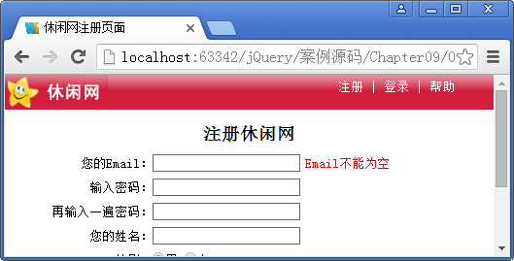
文本输入提示特效
实现思路
把错误信息显示在<span>中，然后使用html()方法，设置<span>和</span>之间的内容
编写脚本验证函数
鼠标失去焦点时（blur事件）调用验证函数
演示示例：文本输入提示特效
Notes:
教学指导：
演示效果，然后讲解思路，最后演示示例，主要讲解几个方法的应用；

Slide 25
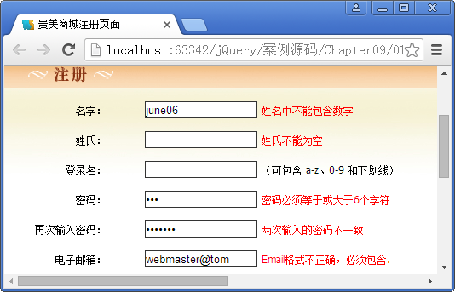
练习：验证贵美网站的注册页面
练习
需求说明
名字和姓氏均不能为空，不能有数字
密码不能少于6位，电子邮箱不能为空，格式正确
实现文本框提示特效
完成时间：20分钟

Slide 26
共性问题集中讲解
常见问题及解决办法
代码规范问题
调试技巧
共性问题集中讲解
Notes:
教学指导：
xxxxxxx

Slide 27
第三部分
正则表达式

Slide 28
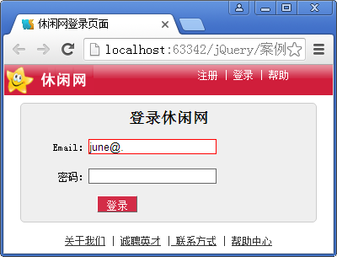
正则表达式
为什么需要正则表达式
简洁的代码
严谨的验证文本框中的内容
一个简单的表达式即可验证邮箱
var reg= /^\w+@\w+(\.[a-zA-Z]{2,3}){1,2}$/;
if(reg.test(email) ==false){
$email_prompt.html("电子邮件格式不正确,请重新输入");
return false;
}
Notes:
教学指导：
验证邮箱的正则表达式语法规则在此页PPT中无需详细讲解

Slide 29
定义正则表达式
普通方式
var reg=/表达式/附加参数
var reg=/white/;
var reg=/white/g;
构造函数
var reg=new RegExp("表达式","附加参数")
var reg=new RegExp("white");
var reg=new RegExp("white","g");

Slide 30
表达式的模式
简单模式
只能表示具体的匹配
var reg=/china/;
var reg=/abc8/;
复合模式
可以使用通配符表达更为抽象的规则模式
var reg=/^\w+$/;
var reg=/^\w+@\w+.[a-zA-Z]{2,3}(.[a-zA-Z]{2,3})?$/;
Notes:
教学指导：
重点放在复合模式的讲解

Slide 31
RegExp对象
RegExp对象的方法
方法 | 描述
exec | 检索字符中是正则表达式的区配，返回找到的值，并确定其位置
test | 检索字符串中指定的值，返回true或false
RegExp对象的属性
属性 | 描述
global | RegExp对象是否具有标志g
ignoreCase | RegExp对象是否具有标志i
multiline | RegExp对象是否具有标志m

Slide 32
String对象
String对象的方法
方法 | 描述
match | 找到一个或多个正则表达式的匹配
search | 检索与正则表达式相匹配的值
replace | 替换与正则表达式匹配的字符串
split | 把字符串分割为字符串数组

Slide 33
正则表达式符号2-1
符号 | 描述
/…/ | 代表一个模式的开始和结束
^ | 匹配字符串的开始
$ | 匹配字符串的结束
\s | 任何空白字符
\S | 任何非空白字符
\d | 匹配一个数字字符，等价于[0-9]
\D | 除了数字之外的任何字符，等价于[^0-9]
\w | 匹配一个数字、下划线或字母字符，等价于[A-Za-z0-9_]
\W | 任何非单字字符，等价于[^a-zA-z0-9_]
. | 除了换行符之外的任意字符
Notes:
教学指导：
这些符号的匹配规则可以配合简单举例进行讲解

Slide 34
正则表达式符号2-2
符号 | 描述
{n} | 匹配前一项n次
{n,} | 匹配前一项n次，或者多次
{n,m} | 匹配前一项至少n次，但是不能超过m次
* | 匹配前一项0次或多次，等价于{0,}
+ | 匹配前一项1次或多次，等价于{1,}
？ | 匹配前一项0次或1次，也就是说前一项是可选的，等价于{0,1}
Notes:
教学指导：
这些符号的匹配规则可以配合简单举例进行讲解

Slide 35
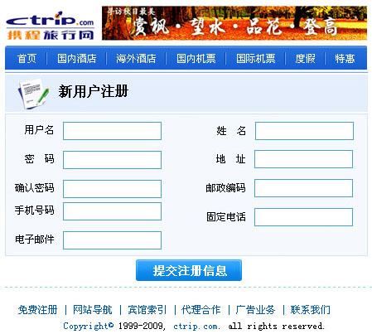
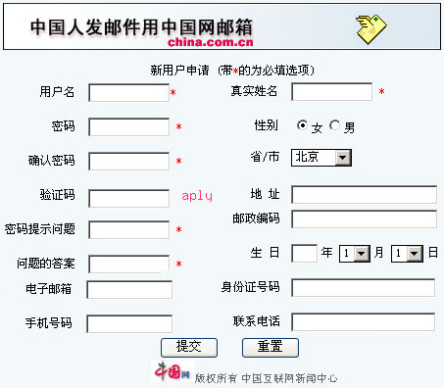
正则表达式的应用
用户名、密码、电子邮箱、手机号码、身份证号码、生日、邮政编码、固定电话

Slide 36
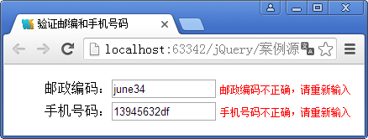
验证邮政编码和手机号码
验证邮政编码和手机号码
中国的邮政编码都是6位
手机号码都是11位，并且第1位都是1
var regCode=/^\d{6}$/;
var regMobile=/^1\d{10}$/;
演示示例：验证邮编和手机号码

Slide 37
验证年龄
对年龄进行验证，年龄必须在0－120之间
10-99这个范围都是两位数，正则表达式为[1-9]\d
0-9这个范围是一位，正则表达式为\d
100-119这个范围是三位数，正则表达式为1[0-1]\d
所有年龄的个位都是0-9，当百位是1，十位是0-1，正则表达式为(1[0-1]|[1-9])?\d
年龄120是单独的一种情况，需要单独列出来
演示示例：验证年龄
Notes:
教学指导：
验证思路较复杂，一定要配合演示案例边写变测试来实现

Slide 38
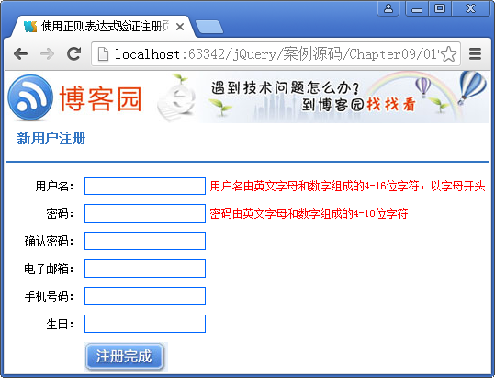
练习：验证博客园用户注册页面
练习
需求说明
用户名和密码验证，由英文字母和数字组成，用户名长度为4～16字符，密码长度为4～10字符
手机号码只能是1开头的11位数字
生日的年份为1900～2016
完成时间：20分钟

Slide 39
共性问题集中讲解
常见问题及解决办法
代码规范问题
调试技巧
共性问题集中讲解
Notes:
教学指导：
xxxxxxx

Slide 40
第四部分
使用HTML5的方式验证表单

Slide 41
使用HTML5的方式验证表单
HTML5新增属性
validity属性

Slide 42
HTML5新增属性
HTML5新增验证属性
属性 | 描述
placeholder | 提供一种提示（hint），输入域为空时显示，获得焦点输入内容后消失
required | 规定输入域不能为空
pattern | 规定验证input域的模式（正则表达式）
示例
<input type="text" id="uName" placeholder="英文、数字长度为6-10个字符" required pattern="[a-zA-Z0-9]{6,10}" />
<input type="password" id="pwd" placeholder="长度为6-16个字符" required pattern="[a-zA-Z0-9]{6,16}"/>
演示示例：QQ注册验证

Slide 43
validity属性
validityState对象
属性 | 描述
valueMissing | 表单元素设置了required特性，则为必填项。如果必填项的值为空，就无法通过表单验证，valueMissing属性会返回true，否则返回false。
typeMismatch | 输入值与type类型不匹配。HTML 5新增的表单类型如email、number、url等，都包含一个原始的类型验证。如果用户输入的内容与表单类型不符合，则typeMismatch属性将返回true，否则返回false。
patternMismatch | 输入值与pattern特性的正则表达式不匹配。如果输入的内容不符合pattern验证模式的规则，则patternMismatch属性将返回true，否则返回false。
属性 | 描述
tooLong | 输入的内容超过了表单元素的maxLength 特性限定的字符长度。虽然在输入的时候会限制表单内容的长度，但在某种情况下，如通过程序设置，还是会超出最大长度限制。如果输入的内容超过了最大长度限制，则tooLong属性返回true，否则返回false。
rangeUnderflow | 输入的值小于min特性的值。如果输入的数值小于最小值，则rangeUnderflow属性返回true，否则返回false。
rangeOverflow | 输入的值大于max特性的值。如果输入的数值大于最大值，则rangeOverflow属性返回true，否则返回false。
属性 | 描述
stepMismatch | 输入的值不符合step特性所推算出的规则。用于填写数值的表单元素可能需要同时设置min、max和step特性，这就限制了输入的值必须是最小值与step特性值的倍数之和。例如范围从0到10，step特性值为2，因为合法值为该范围内的偶数，其他数值均无法通过验证。如果输入值不符合要求，则stepMismatch属性返回true，否则返回false
customError | 使用自定义的验证错误提示信息。使用setCustomValidity( )方法自定义错误提示信息：setCustomValidity(message)会把错误提示信息自定义为message，此时customError属性值为true；setCustomValidity("")会清除自定义的错误信息，此时customError属性值为false。

Slide 44
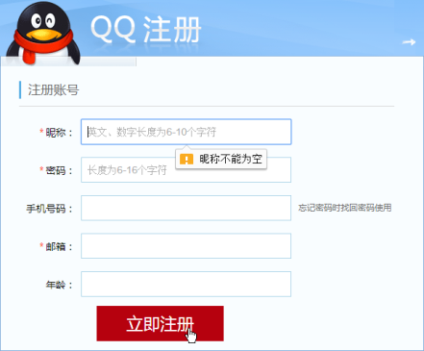

验证QQ注册页面
使用validityState对象进行提示验证
演示示例：QQ注册验证

Slide 45
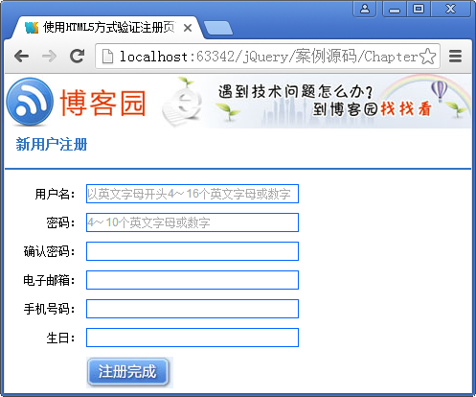
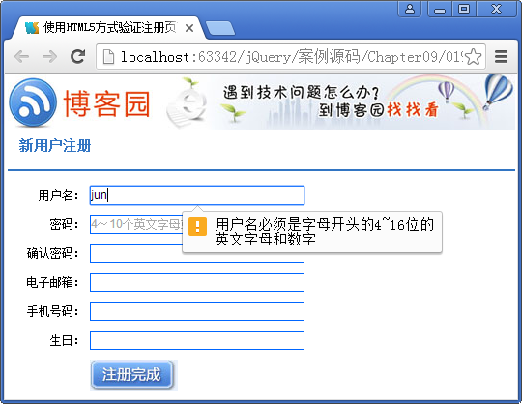
练习：使用HTML5方式验证博客园用户注册页面
练习
需求说明
使用HTML5属性设置默认提示信息
用户名、密码由英文字母和数字组成，用户名长度为4～16字符，英文字母开头，密码长度为4～10字符
手机号码1开头的11位数字，生日的年份为1900～2016
完成时间：20分钟

Slide 46
共性问题集中讲解
常见问题及解决办法
代码规范问题
调试技巧
共性问题集中讲解
Notes:
教学指导：
xxxxxxx

Slide 47
本章总结
表单校验的常见内容包括验证输入是否为空、验证数据格式是否正确、验证数据的范围、验证数据的长度等。
使用表单选择器和表单属性过滤器可以方便地获取匹配的表单元素。
在表单校验中通常需要用到String对象的成员，包括indexOf()、substring()和length等。
表单校验中常用的两个事件是onsubmit和onblur，常用来激发验证。
使用正则表达式可验证用户输入的内容，如验证电子邮箱地址、电话号码等。
定义正则表达式有两种构造形式，一种是普通方式，另一种是构造函数的方式。
正则表达式的模式分为简单模式和复合模式。
通常使用RegExp对象的test()方法检测一个字符串是否匹配某个模式。
String对象定义了使用正则表达式来执行强大的模式匹配和文本检索与替换函数的方法。
使用HTML5的新增属性和validity属性验证表单内容。

Slide 48
总结
表单验证的必要性
表单验证的内容
表单验证的思路
表单验证的事件和方法
使用String对象验证表单内容
表单验证提示特效
使用正则表达式验证表单内容
使用HTML5的方式验证表单内容
表单基本验证技术
表单选择器
正则表达式
使用HTML5的方式验证表单
表单校验
使用表单选择器选择网页元素
使用表单属性过滤器选择网页元素
定义正则表达式
表达式的模式
使用正则表达式验证表单内容
HTML5新增属性验证表单内容
使用validity属性进行表单验证提示
Notes:
教学指导；
总结部分主要达到以下几个目的：
1、回顾内容。注意与与本章任务和目标不一样。本章任务和目标是是强调内容概貌，学到技术，告知要学习什么；总结时，要格外强调观点，把每一个知识点的观点结论都尽量突出出来。
2、整理逻辑。还应该把观点之间的逻辑联系梳理出来。从而使知识系统化、逻辑化。要帮助学员整清逻辑是总结的一大任务。

Slide 49
问题及作业
集中问题&课后作业

